Slide 1

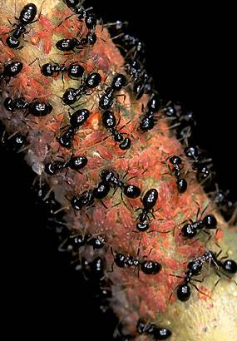

Отряд Перепончатокрылые
Проект подготовили
ученики 7 класса
МОУ «СОШ д.Андег»
Ледкова Яна
Канюков Дима
Руководитель:
Уразбахтина Э.Р.

Slide 2
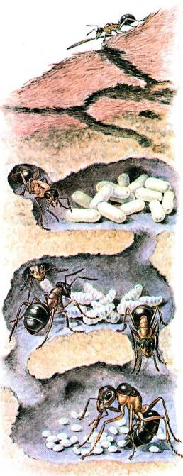
Муравьи – общественные насекомые
Известно около 10 тыс. видов муравьев. Размеры тела - 0,8-30 мм. Окраска от светло-желтой до черной.
Распространены повсеместно, кроме Антарктиды и Крайнего Севера.
Муравьи могут строить огромные муравейники. В семье насчитывают до 500-800 тыс. и даже до 1млн особей в муравейнике.
Живут большими семьями, где есть самки, самцы и рабочие муравьи.
При благоприятных условиях семья может существовать 100 лет. За это время в семье сменяется много поколений: самки живут максимум 15-20 лет, рабочие муравьи – 3 года.

Slide 3
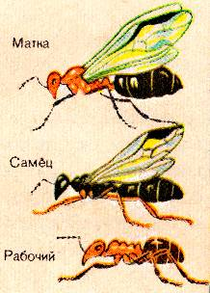
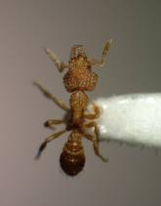
Рыжие Муравьи
Когда говорят о муравьях, то в первую очередь имеют в виду рыжих лесных муравьев.
Крылья имеются у самцов и самок только в период вылета из гнезда во время размножения.
У рабочих муравьев крыльев не бывает, они не способны к размножению и заняты строительством, заготовкой пищи, выкармливанием личинок и дру-гими работами. Наиболее крупные особи защищают муравейник их называют солдатами. Рабочие мура-вьи вынашивают различные функции в процессе своей жизни: собирателей пищи, няньки, солдат, хранителей жидкой пищи.
Если первые 5 дней личинку кормят твердой, из нее появится солдат, если жиденькой – вылупится рабочий муравей.
У муравьев превосходно развито чувство гравитации. Они угадывают наклон поверхности уже при 2 градусах.

Slide 4
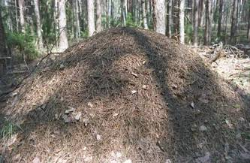
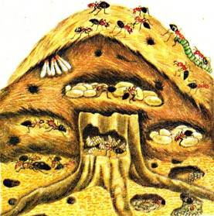
Муравейник
Муравейник очень сложное архитектурное сооружение чаще всего конусовидной формы, размер которого доходит до 2 - 2,5м высотой.
Основной строительный материал – земля, хвоинки, травинки, веточки.
Внешняя часть муравейника - насыпная, а под ней находится основная часть - подземная.
Муравейники в лесу – это гнезда рыжих лесных муравьев. У других видов гнезда бывают подземные или устроены в ходах и камерах в древесине, или сшиты из древесных листьев.
В подземной части находятся сложные системы ходов и галерей, которые расположены на различных уровнях, в которых находятся личинки, куколки и самки муравьев, размножающиеся непрерывно с весны до осени.
Температура в муравейнике поддерживается с помощью самих жильцов. Температуру муравьи меряют усами, которые чувствуют перепад всего в 0,25°С.
В подземной части муравейника поддерживаются чистота и порядок

Slide 5
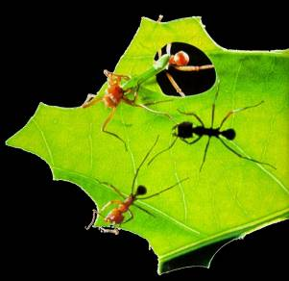
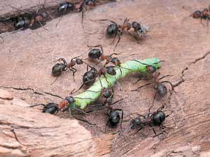
Значение муравьев в природе:
Рыжий лесной муравей - санитар леса. 5 мура-вейников средней величины гарантируют здоровье целому гектару леса.
Добыча муравьев одного большого муравейника в сутки составляет 6500 гусениц, 28 000 куколок и 2660 бабочек дубовой листовертки, 3500 гусениц сосновой совки.
Рабочие муравьи – фуражиры – за лето приносят в гнездо 3-8 млн.различных насекомых, около 20 ведер сладких соков, в основном выделений тлей, и 40-60 тыс.семян различных растений.
Муравьи служат почвообразователями.
Муравьи прекрасно борются с вредителями растений, разносят семена и распространяют растения некото-рых видов.
Муравьи служат дополнительной пищей дятлов, которые уничтожают короедов. Муравьями кормятся и другие птицы – глухари, тетерева, а в весеннюю бескормицу – синицы.
В наших лесах муравьи «сеют» подснежники, медуницу, звездчатку, подмаренник, чистотел, фиалку, хохлатку.
Муравьи - чрезвычайно полезные насекомые, они требуют бережного отношения, нуждаются в нашей защите и охране.

Slide 6

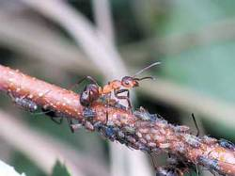
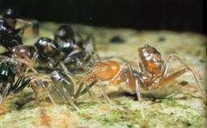
Значение муравьев в жизни человека:
Есть муравьи которые приносят вред жилью и здоровью человека, садам и огородам.
Живущие в доме муравьи портят запасы пищи, разносят некоторые заболевания.
Муравьи, живущие в садах, разносят тлю, чем вредят посадкам.
Муравьи приносят огромную пользу человеку. В медицине известен муравьиный спирт – выделе-ния из рыжих лесных муравьев.
Из муравьев готовят препараты кровоостанавливающего действия.
Муравьиный яд уменьшает воспаление суставов, снижает боль при ревматоидном артрите.
В яде муравьев содержатся антибиотики, эффективно убивающие грибы и бактерии, в том числе болезненные стрептококки и стафилококки – возбудители тифа, холеры, туберкулеза.
Муравьи - чрезвычайно полезные насекомые, они требуют бережного отношения, нуждаются в нашей защите и охране.

